Slide 1

Microservices
Module 1: Introduction aux microservices
Préparé et Présenté par Daniel Lawson
Notes:
Ne pas oublier => Emargement Feuille de Présence

Slide 2
Dans ce module …
Quelques questions de notre DSI
Rappel sur les architectures monolithiques
Microservices: Définition
Microservices: Avantages et Défis
Répondre aux questions
Contrôle de connaissances
Préparé et Présenté par Daniel Lawson

Slide 3

L’architecture Monolithique
Préparé et Présenté par Daniel Lawson

Slide 4
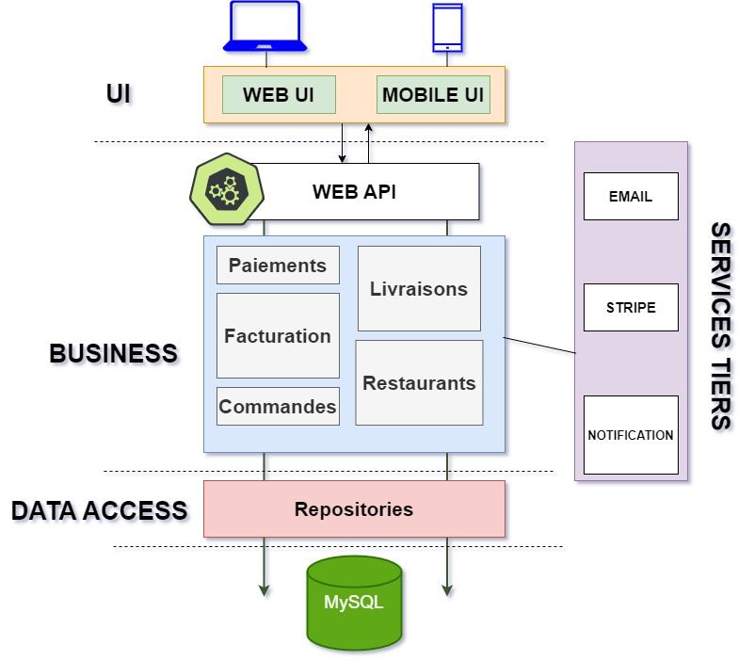
Architecture monolithique
Exemple d’application monolithique
en plusieurs couches (n-Tiers)
Couche UI
Couche Business
Couche Accès aux données
Base de données
Services externes (emails,
paiement, etc …)
Préparé et Présenté par Daniel Lawson

Slide 5

Architecture monolithique
Avantages d’une architecture monolithique :
Simple à développer
Simple à déployer
Facile à tester
La scalabilité est facile
Etc ...
Préparé et Présenté par Daniel Lawson

Slide 6

Architecture monolithique
So, What could go wrong ?
Préparé et Présenté par Daniel Lawson

Slide 7


Architecture monolithique : Les limites
Lorsque le business (métier) prend de l’ampleur, plusieurs situations sont à craindre:
Lorsqu'une partie tombe, tout peut potentiellement tomber
Lenteur dans le cycle de déploiement
Base de code de plus en plus complexe
Les délais deviennent de plus en plus difficiles à respecter
La scalabilité devient difficile à gérer
Risque de blocage dans un framework peut-être obsolète
...
Préparé et Présenté par Daniel Lawson
Notes:
- Les limites de l'architecture monolithique
- Les problèmes commencent lorsque l'application grandit.
- Fort couplage entre les composants : lorsqu'une partie tombe, tout peut potentiellement tomber
- Prendre des exemples de code : l'utilisation d'une classe User dans les Produits.
- Interdépendance entre les équipes => lenteur dans le cycle de déploiement
- La base de code devient de plus en plus complexe => Sujet à des bugs et des regressions
- Les délais deviennent de plus en plus difficiles à respecter
- Scaler devient difficile.
- La base de données => besoin de plus de mémoire
- Traitement des images => besoin de plus de processeur (CPU)
- Blocage dans un framework peut-être obsolète : Impossible d'adopter de nouveaux frameworks ou langages. Exemple : Ajouter de l'Intelligence Artificielle => Impossible car le langage approprié est peut-être Python.
- Etc, Etc, ...

Slide 8
Les Microservices
Préparé et Présenté par Daniel Lawson

Slide 9
Microservices : Définition
« Le style architectural microservice est une approche qui consiste à développer une application comme une suite de petits services, chacune s’exécutant selon son propre processus, et communiquant au travers de mécanismes légers, souvent via des ressources HTTP des APIs.
Ces services sont construits autour de domaines métier et sont déployables indépendamment grâce à des cycles automatisés. Il y a un strict minimum pour un système de gestion centralisée de ces services, qui peuvent être conçus avec des langages de programmation différents et utiliser des systèmes de stockage de données différents. »
Martin Fowler
Préparé et Présenté par Daniel Lawson
Notes:
Source de la définition de Matin Fowler : https://martinfowler.com/articles/microservices.html

Slide 10
Microservices : Caractéristiques
Une responsabilité bien ciblée
Communication via des appels API (mais pas que)
Autonomie de développement
Autonomie de déploiement
Il y a un minimum de gestion centralisée
Chaque service à sa base de données (idéalement)
Préparé et Présenté par Daniel Lawson
Notes:
2. Microservices: Définition
- Terme apparu autour de 2011. En savoir plus => (http://2012.33degree.org/talk/show/67)
- Définition de Martine Fowler (source: https://martinfowler.com/articles/microservices.html) : Décortiquer la définition
- Microservice = Micro + Service
- "Micro" ne fait pas référence à la taille. Ce qui est important c'est que le service ait UNE responsabilité bien ciblée.
- Service => doit rendre un service
- Microservice = Modularité
- Le cycle de développement logiciel => Plus petit et indépendant pour chaque équipe
- Périmètre limité
- Autonomie (Développement et déploiement)
- Communication (Echange de messages)
- Chaque service à sa base de données
- Pour aller au bout de l'idée de la modularité
- Pour aussi se donner la possibilité d'utiliser des types de BD différentes

Slide 11
Microservices : Les avantages
Permet l'intégration et le déploiement continue d'applications larges et complexes
Les services sont petits, donc facilement maintenables
Les services sont déployables indépendamment
Les services sont scalables indépendamment
Permet aux équipes d'être autonomes
Permet d'expérimenter l'adoption de nouvelles technologies
Permet d'isoler rapidement un problème et le corriger
Préparé et Présenté par Daniel Lawson

Slide 12
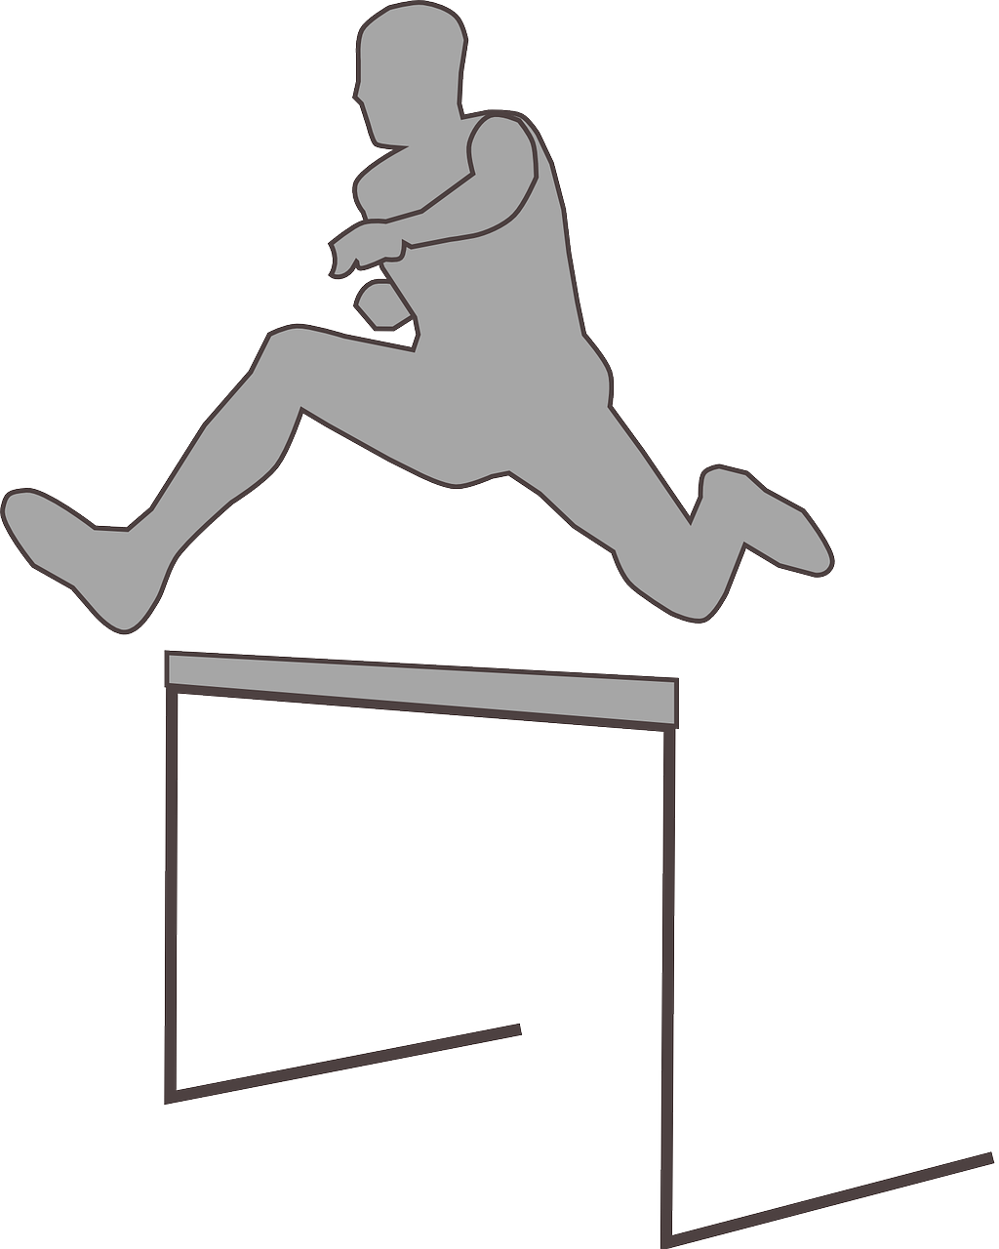
Microservices : Les défis
Trouver/identifier le bon nombre de services est compliqué
Les systèmes distribués sont complexes car impliquent
beaucoup de points d'échec
Décider quand l'adopter est difficile.
Etc …
Préparé et Présenté par Daniel Lawson

Slide 13
Révision
Préparé et Présenté par Daniel Lawson

Slide 14

Réponses aux questions
Réfléchir aux réponses à donner à ces questions :
Quels sont les problèmes, présents ou futurs, de notre architecture actuelle (monolithique) ?
Pouvez-vous m’expliquer en quoi consiste l’architecture microservices ?
Comment une architecture microservices peut nous aider à régler nos problèmes actuels et anticiper les futurs ?
Préparé et Présenté par Daniel Lawson

Slide 15
Contrôle de connaissances

Slide 16



Please download and install the Slido app on all computers you use
Qu'est-ce qu'un système monolithique ?
ⓘ Start presenting to display the poll results on this slide.

Slide 17
Please download and install the Slido app on all computers you use
Dans une architecture de microservices, chaque service :
ⓘ Start presenting to display the poll results on this slide.

Slide 18
Please download and install the Slido app on all computers you use
Pourquoi une architecture microservices facilite-t-elle le développement par des équipes indépendantes ?
ⓘ Start presenting to display the poll results on this slide.

Slide 19
Please download and install the Slido app on all computers you use
Quel est un avantage clé d'une architecture microservices par rapport à une architecture monolithique ?
ⓘ Start presenting to display the poll results on this slide.

Slide 20
Please download and install the Slido app on all computers you use
Quel est un défi courant associé aux microservices ?
ⓘ Start presenting to display the poll results on this slide.

Slide 21
Please download and install the Slido app on all computers you use
Quels avantages principaux offrent les microservices par rapport à une architecture monolithique ? (SELECTIONNER DEUX PROPOSITIONS)
ⓘ Start presenting to display the poll results on this slide.

Slide 22
Please download and install the Slido app on all computers you use
L'architecture microservices est la meilleure au démarrage d'un projet
ⓘ Start presenting to display the poll results on this slide.

